Slide 1
سورة العلق وتفسيرها

Slide 2
هيا بنا نستمع إلى سورة العلق

Slide 3
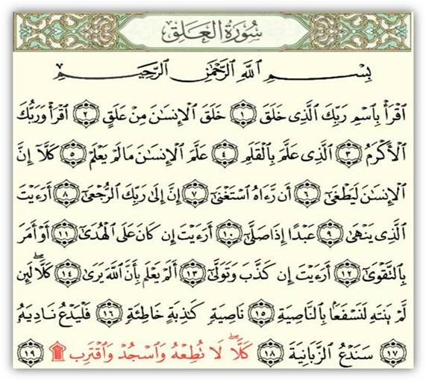

Slide 4
أسئلة صفية تكوينية
عمَّ تتحدث السورة؟
هيا بنا نتعرف معًا على معلومات حول السورة بالاستعانة بمخزن الكلمات:
الرسول المخاطب هو_______( سيدنا محمد، سيدنا ابراهيم).
السورة نزلت في غار حراء، وغار حراء قرب مكة، فالسورة______(مكية ، مدنية)
السورة مكونة من______( 5 آيات, 20 آية , 19 آية)
أول آيات نزلت على الرسول في هذه السورة هي من آية___ حتى آية____.(1-8 ، 1-5، 8 -19)
العلامة الموجودة في آخر السورة ترشدنا ل_____ ( السجود، الصلاة)

Slide 5
العلق
الدم الغليظ
الطين
نور
نار

Slide 6
يطغى
يمتثل لأوامر الله
يصبح غنيًا
يزداد كفرًا ومعصية

Slide 7
الرجعى
الامتثال
السجود
العودة والمصير

Slide 8
ينهى
يمنع
يحذر
يشجع

Slide 9
التقوى
المعصية
الكفر
الطاعة والامتثال لله

Slide 10
ينتهِ
ينتصر
يرجع عن الضلال
يعذب

Slide 11
نسفعًا
نمنعه
ننصره
نلطمه ونجذبه بشدة

Slide 12
الناصية
شعر مقدمة الرأس
شعر مؤخر الرأس

Slide 13
ناديه
المناصرون
الأعداء

Slide 14
الزبانية
الملائكة الموكلين بعذاب المذنبين في جهنم
المناصرون

Slide 15
تعرفنا اليوم على سورة العلق، قمنا بقراءتها وتعرفنا على معاني الكلمات الصعبة الموجودة فيها.

Slide 16
الوظيفة البيتية
مراجعة معاني الكلمات وحل الأسئلة من 1-3 ص 16.

Slide 17
إلى اللقاء في الدرس القادم

Slide 18
إجابة غير صحيحة

